Slide 1
Путешествие по поверхности и недрам России.

Slide 2
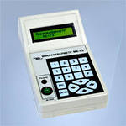
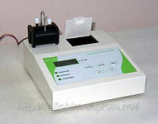
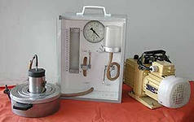

Slide 3
Неглубоко залегающие ископаемые добывают открытым способом в карьерах с помощью экскаваторов, специальных пил, взрывных устройств, мощных водоемов.
Так добывают песок, глину, гранит, известняк, торф.
Если они залегают глубоко, то для их добычи сооружают шахты. В них добывают уголь и металлические руды.
Скважины бурят на суше и на дне моря. Из них добывают грунтовые воды, нефть, природный газ.

Slide 4
Состояние
Твердые каменный уголь гранит железная руда Известняк Песок Глина Базальт Мрамор | Жидкие Нефть Грунтовые воды | Газообразные природный газ

Slide 5
Графит
Каменный уголь
нефть
поваренная соль
Золото
Алмазы
Природный газ
Торф

Slide 6
Гранит твердый
прочный
Мрамор серый цвет
состоит из останков скелетов
древних животных
Известняк имеет разнообразные оттенки цветов

Slide 7
Песок образовался при остывании раскаленной магмы
черный
содержит железо
Глина
рыхлый
может менять свойства
Базальты

Slide 8
Свойства металлов
Магнитное свойство
Блеск
Проводят тепло и электрический ток

Slide 9
Полезное ископаемое | каменный уголь | торф | нефть | газ
состояние | твердое | твёрдое | жидкое | газообразное
цвет | чёрный | коричневый бурый | чёрный | бесцветный
запах | без запаха | без запаха | резкий запах | без запаха
легче или тяжелее воды (воздуха) | тяжелее | легче | легче | легче воздуха
горючесть | горит | горит | горит | горит

Slide 10
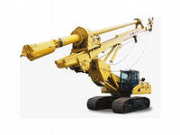
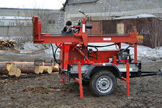

Slide 11
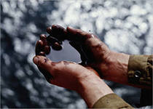
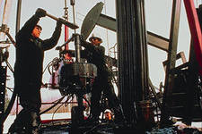

Slide 12
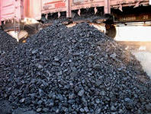
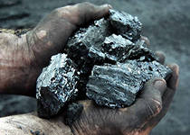
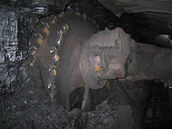
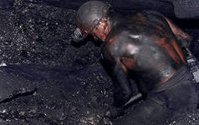

Slide 13
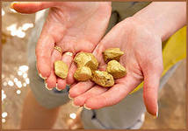
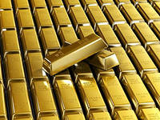

Slide 14
